Slide 1
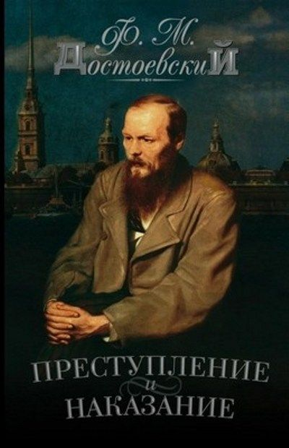

Система уроков по роману «Преступление и наказание»
Составитель презентации : учитель русского языка и литературы
Санкт-Петербургского государственного бюджетного профессионального общеобразовательного учреждения колледжа «ПетроСтройСервис»

Slide 2
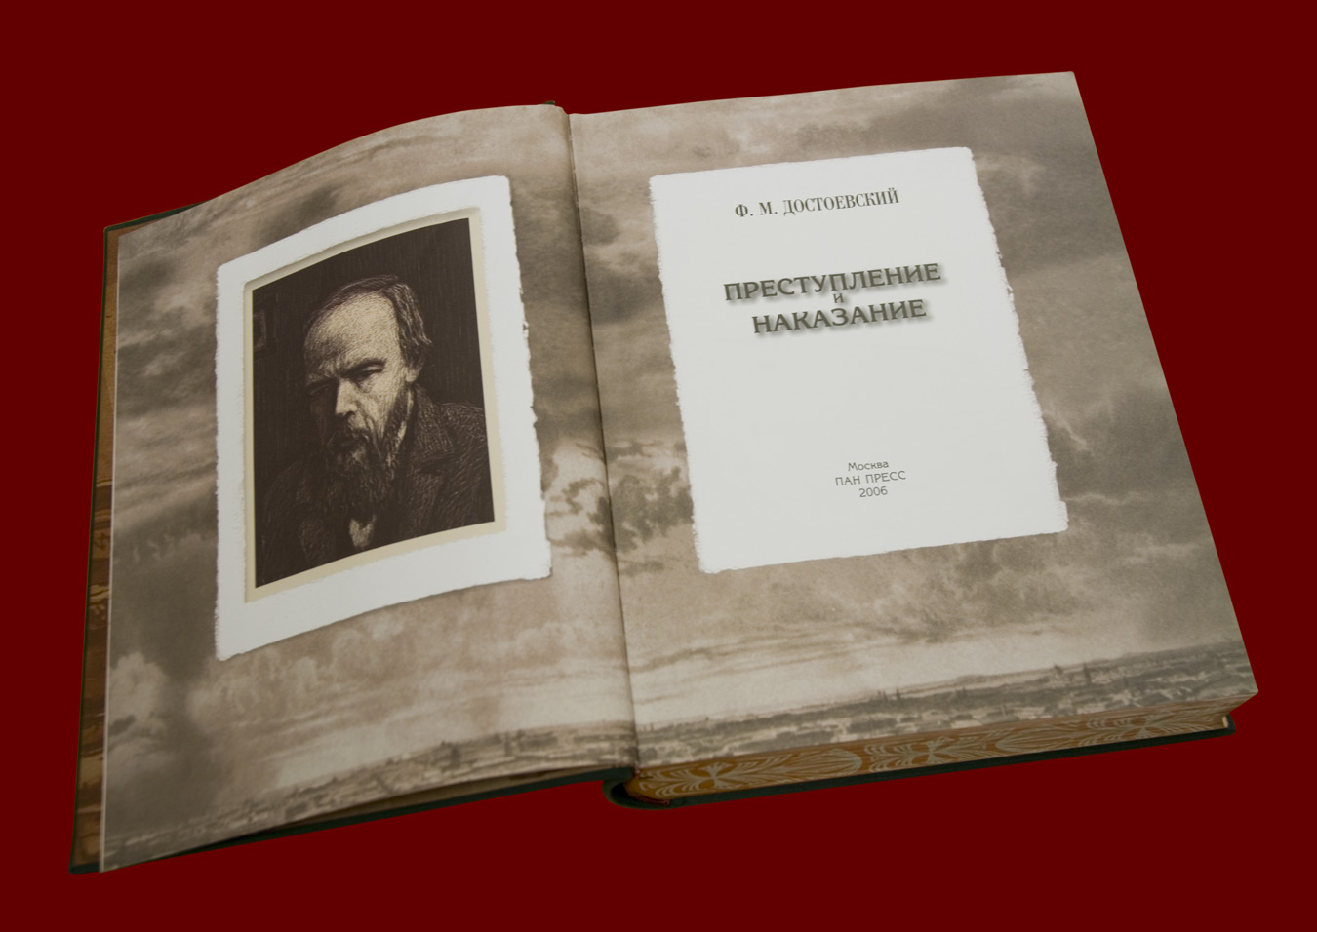
История создания романа
• Замысел написания романа относится, вероятно, ко времени пребывания Ф. М. Достоевского на каторге. 9 октября 1859 г. из Твери он пишет брату: «В декабре я начну роман... Не помнишь ли я тебе говорил про одну исповедь - роман, который я хотел писать после всех, говоря, что еще самому нужно пережить. На днях я совершенно решил писать его немедля... Все сердце мое с кровью положится в этот роман. Я задумал его в каторге, лежа на нарах, в тяжелую минуту грусти и саморазложения... Исповедь окончательно утвердит мое имя».

Slide 3
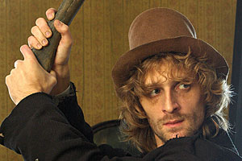
История создания романа
• Замысел романа вынашивался автором более 6 лет.
• В Висбадене в 1865 г. Достоевский задумал повесть, замысел которой стал основой для будущего романа «Преступление и наказание».
• Сам Достоевский определяет содержание своего произведения таким образом: «Это - психологический отчет одного преступления... Молодой человек, исключенный из студентов университета, мещанин по происхождению и живущий в крайней бедности, по легкомыслию, по шаткости в понятиях, поддавшись некоторым странным, «недоконченным» идеям, которые носятся в воздухе, решил разом выйти из скверного своего положения. Он решился убить одну старуху, титулярную советницу, дающую деньги на проценты. ...
В повести моей есть, кроме того, намек на ту мысль, что налагаемое юридическое наказание за преступление гораздо меньше устрашает преступника, чем думают законодатели, отчасти потому, что он и сам его нравственно требует».

Slide 4
Сюжет , композиция
Преступление
наказание
Занимает 1 часть повествования
Рассказывается о замысле и совершении преступления
Описывается в 5 частях
Рассказывается о влиянии преступления на душу Раскольникова и пути героя к постепенному раскаянию

Slide 5
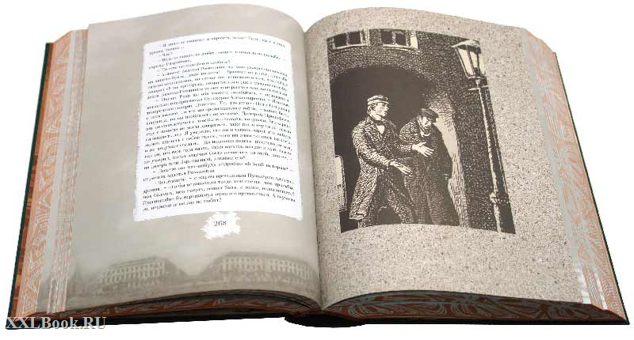
Жанр романа
роман
? социально-бытовой
? детективный
? любовный
? психологический
? философский
? религиозный

Slide 6
Символика цвета, имен и чисел в романе
Раскольников
Желтая каморка с желтенькими обоями; «Тяжелая, желчная, злая улыбка змеилась по его губам».
Соня
Комната с «желтоватыми, обшмыганными и истасканными обоями».
Порфирий Петрович
Мебель из «желтого отполированного дерева».
Свидригайлов
Желтый цвет обоев в комнате гостиницы, где остановился герой.
Старуха-процентщица
Одета в «истрепанную и пожелтелую кацавейку», комната обставлена мебелью из желтого дерева.
Основной цвет романа - желтый:
Желтый цвет в романе создает дополнительное ощущение болезненности, усиливает атмосферу нездоровья, расстройства, надрыва, истеричности и одновременно затхлости и безысходности.

Slide 7
Символика цвета, имен и чисел в романе
Имя
Раскольников
София
Лебезятников
Авдотья Романовна (сестра Раскольникова)
Разумихин
Лизавета Ивановна
Его значение в романе
«Раскол» - «раздвоение» - с одной стороны страстная любовь к людям, с другой - полное безразличие к своим интересам.
Смиренномудрие, Соня Мармеладова - смиренно несет крест, выпавший на ее долю, и верит в победу добра и справедливости.
Человек, способный подличать, лебезить, поддакивать. Но автор переводит героя в новую категорию (сцена со сторублевкой), когда честное сердце Лебезятникова не выдерживает и он вступается за Сонечку и раскрывает замысел Лужина.
Прототипом этой героини является Авдотья Яковлевна Панаева, первая любовь писателя.
Рассудительный Лужин, ошибаясь, называет героя «Рассудкиным».
«Елисавета» - почитающая Бога.

Slide 8
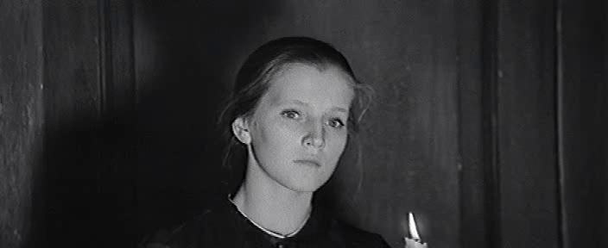
Символика цвета, имен и чисел в романе
Герой
Как связан с числом «3»
Марфа Петровна
Соня
Оставила три тысячи рублей Дуне по завещанию.
Выкупила Свидригайлова за тридцать тысяч сребреников.
«Три раза приходила» к Свидригайлову.
Вынесла Мармеладову на похмелье свои последние тридцать копеек.
Катерине Ивановне «выложила тридцать целковых».
В ее комнате три больших окна.

Slide 9
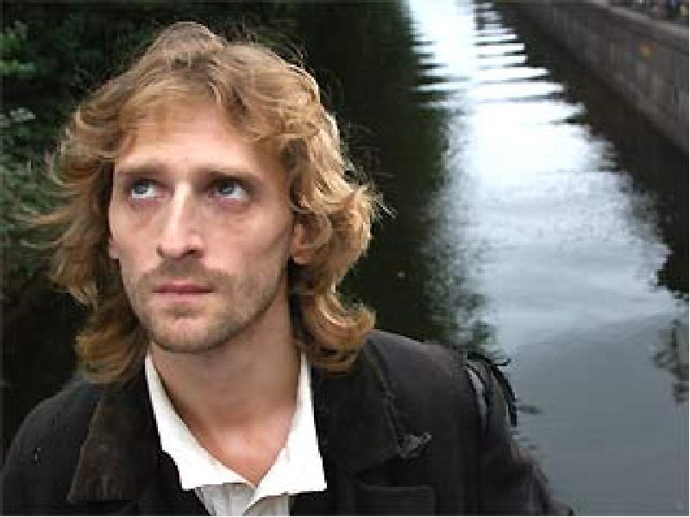
Символика цвета, имен и чисел в романе
Герой
Как связан с числом «3»
Раскольников
Трижды позвонил в колокольчик старухи.
Трижды встречается с Порфирием Петровичем.
Думает, что у Сони три дороги, когда она стоит в трех шагах от стола.

Slide 10
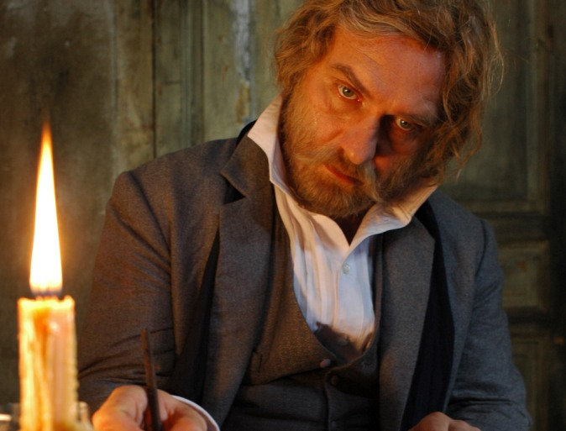
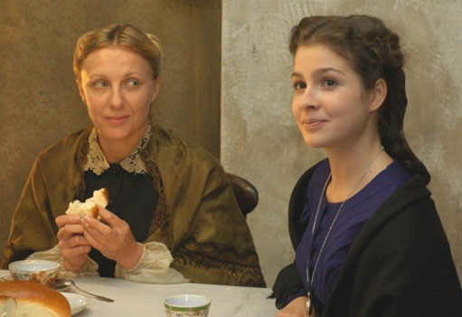
Символика цвета, имен и чисел в романе
Герой
Как связан с числом «3»
Свидригайлов
Дуня
Хотел предложить Дуне до тридцати тысяч.
Вручает Соне три билета.
Стреляет в Свидригайлова в трех шагах.

Slide 11
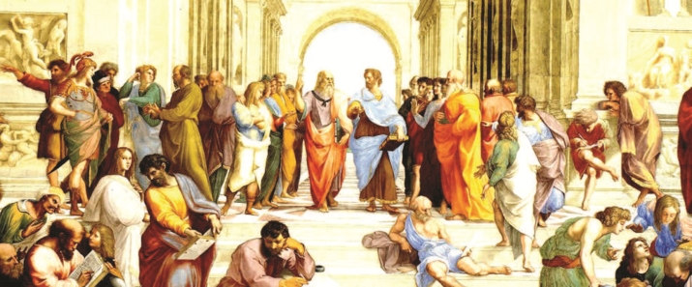
Символика цвета, имен и чисел в романе
Согласно учению пифагорийцев, число 7 является символом святости, здоровья и разума, Число 7 называют «истинно святым числом», так как число 7-это соединение числа 3, символизирующего божественное совершенство, и числа 4, числа, которое относят к числам мирового порядка. Напрашивается вывод, что число 7 является символом «союза» Бога с че­ловеком, символом общения между Богом и его творением.

Slide 12
Символика цвета, имен и чисел в романе
Деталь, эпизод романа
Как связано с числом «7»
Сам роман
1-я и 2-я части романа
7 часов вечера
7 лет каторги
7 лет
7 детей
Раскольников в 7 лет
730 шагов
Состоит из 6 частей и эпилога.
Состоят из 7 глав.
Роковое время для Раскольникова, так как на это время он назначает убийство старухи-процентщицы.
Такой срок определен в качестве наказания герою романа.
Прожил Свидригайлов со своей женой, Марфой Петровной.
У портного Капернаумова.
Видит сон, в котором представляет себя семилетним мальчиком.
До дома старухи-процентщицы.

Slide 13
Теория Раскольникова
Обыкновенные люди
Необыкновенные люди
«Материал, служащий единственно для зарождения себе подобных».
Живут в послушании.
Эти люди не могут заслуживать к себе сожаления, их жизнь ничего не стоит, если ей придется жертвовать для достижения великих целей «особенным людям».
«Обыкновенный» человек, слабый и бессильный, не способный изме­нить своей участи.
«Имеющие дар или талант сказать в среде своей новое слово».
Переступают закон во имя лучшего.
Если ради своей идеи таким людям необходимо бу­дет переступить «через труп, через кровь», то они «внутри себя, по совести» могут «дать себе разре­шение перешагнуть через кровь».
Ликург, Соломон, Магомет, Наполеон - «необыкно­венные» люди, давали новые законы жизни, меняли жизнь, разрушая старое, не останавливаясь перед необходимостью пролития крови.

Slide 14
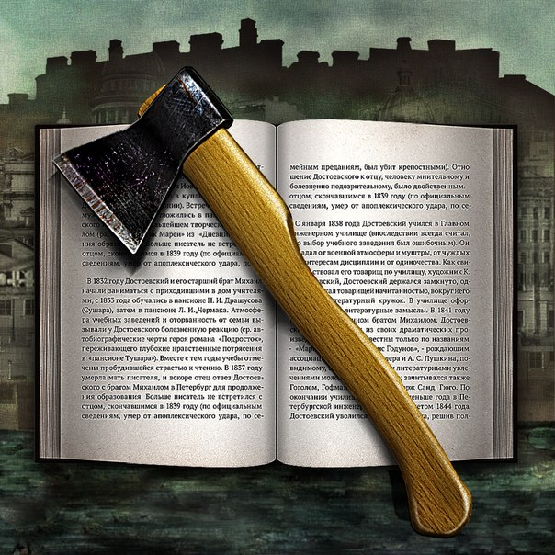
Теория Раскольникова
Раскольников в своей теории утверждает, что на земле нет справедливости и должен прийти спаситель, который разрушит несправедливое общество и создаст общество счастливых людей. Но при этом Раскольников путь к счастью людей видит в необходимости насилия и пролития крови.

Slide 15
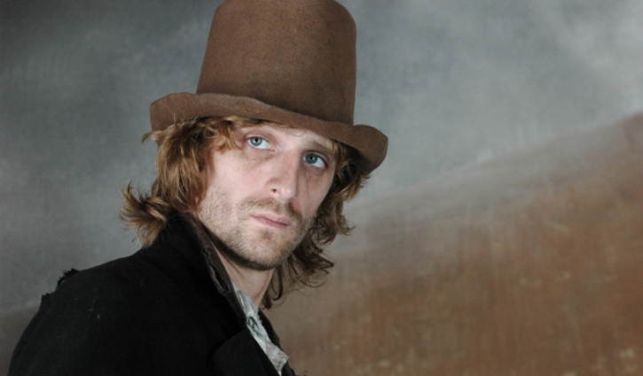
Теория Раскольникова
Основная формула теории Раскольникова:
За одну жизнь - тысячи жизней, спасенных от гниения и разложения.
Одна смерть и сто жизней взамен.
«Да ведь тут арифметика!»
Герой ищет ответ на вопрос: можно ли, преступив законы нравственности, прийти к счастью?

Slide 16
Причины преступления
социальные
нравственные
Крайняя степень нищеты героя.
Болезненное и раздраженное со­стояние героя.
Всеобщая несправедливость жизни.
Знакомство с Мармеладовым и рас­сказ Мармеладова о своей семье.
Письмо матери с сообщением о пред­полагаемом замужестве сестры Дуни.
Встреча на бульваре с обманутой девушкой.
Желание проверить теорию.
Понять, к какой категории относится сам герой (Раскольников).
Боль за униженных бедных, великая любовь к людям.

Slide 17
Раскольников о мотивах преступления в разговоре с Соней:
...ну да, чтоб ограбить...
...если б только я зарезал из того, что голоден был, то я бы
Вот что: я хотел наполеоном сделаться, оттого и убил... теперь... счастлив был!
Ну, вот и я решил, завладев старухиными деньгами, употребить их на мои первые годы, не мучая мать на обеспечение себя в университете, на первые шаги после университета... и на новую независимую дорогу стать...

Slide 18
Раскольников о мотивах преступления в разговоре с Соней:
5. И я теперь знаю, Соня, что крепок и силен умом и духом, тот над ними и властелин! Кто много посмеет, тот у них и прав...
6. И не деньги, главное, нужны мне были, Соня, когда я убил; не столько деньги нужны были, как другое... Другое толкало меня под руки; мне надо было узнать тогда, и поско­рее узнать, вошь ли я, как все, или человек? Смогу ли я переступить, или не смогу! Ос­мелюсь ли нагнуться и взять, или нет? Тварь ли я дрожащая, или право имею...

Slide 19
«Двойники» Раскольникова
Петр Петрович Лужин
Аркадий Иванович Свидригайлов
Теория
«Возлюби, прежде всех одного себя, ибо все на свете на личном интересе основа­но. Возлюбишь одного себя, то и дела свои обделаешь как следует и кафтан твой останется цел...»
Теория
«Человеку все позволено»

Slide 20
«Двойники» Раскольникова
Аркадий Иванович Свидригайлов
Петр Петрович Лужин
Поступки
Желание жениться на Дуне, чтобы вла­ствовать над ней и держать ее в посто­янной зависимости от себя.
Пытается опорочить Соню, для чего под­совывает ей сторублевую купюру. Этот поступок нужен Лужину, чтобы поссорить Родиона Раскольникова с родственниками.
Поступки
Азартный игрок; доводит до самоубийства своего слугу Филиппа; жестоко оскорбил девочку, пытался обесчестить Дуню; его подозревают в причастности к отравле­нию его жены; подслушал признание Рас­кольникова о совершении убийства; пытается шантажировать Дуню, угрожая донести на Родиона Раскольникова.
Но: дает деньги на содержание сирот Кате­рины Ивановны и Соне, чтобы она могла сопровождать Раскольникова на каторгу.
Заканчивает жизнь самоубийством.

Slide 21
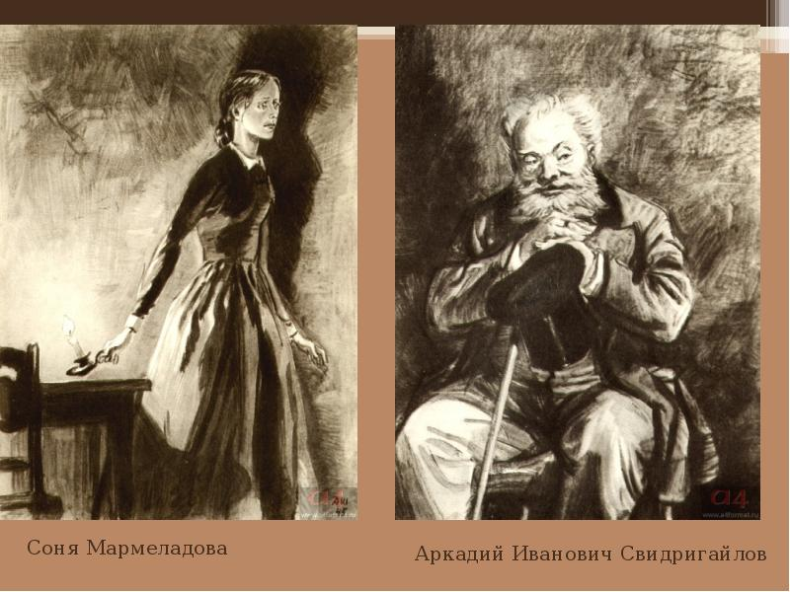
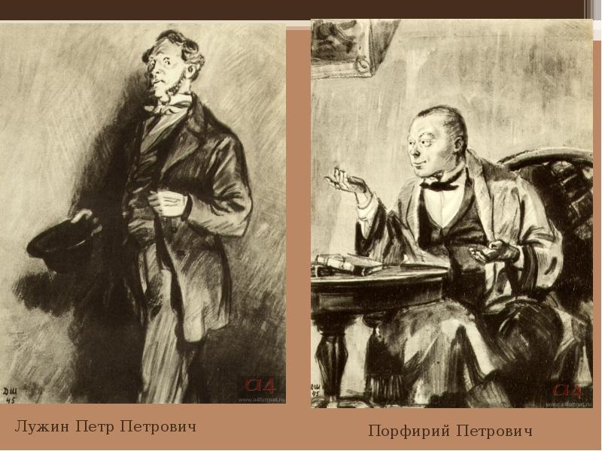
Что объединяет героев с Раскольниковым?
                Что отличает их от Раскольникова?

Slide 22
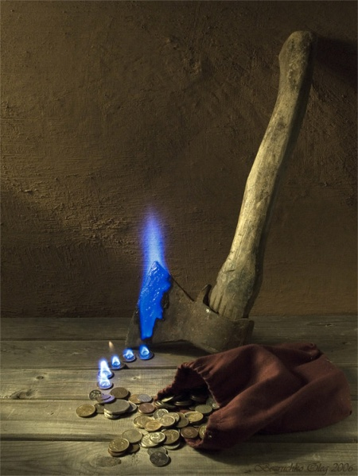
Считают себя «сильными мира сего», живут и действуют по принципу «все позволено», их теории приобретают откровенно бесчеловечный, циничный характер.

Slide 23
Что объединяет Раскольникова и Соню?
Можно назвать их обоих преступниками?
Похожи мотивы их поступков?

Slide 24
Две правды в романе
Соня
Раскольников
Преступает нравственный закон.
Чтобы облегчить жизнь близких приносит в жертву себя.
Страдания достигают предела. Идет на по­зор, унижения.
Не возмущается и не протестует. Ее удел - незаметное подвижничество.
Все ее поступки определяются христианскими заповедями и религиозными законами.
Преступает уголовный закон.
Чтобы проверить правильность своей теории приносит в жертву двух беззащитных женщин.
Бунтарь, не желающий смириться с неспра­ведливыми законами общества.
Мания превосходства и вседозволенности.
Свои совершает на основании придуманной теории о «сильной личности». Чувствует уязвимость своей теории, несостоятельность и обреченность индивидуализма.

Slide 25
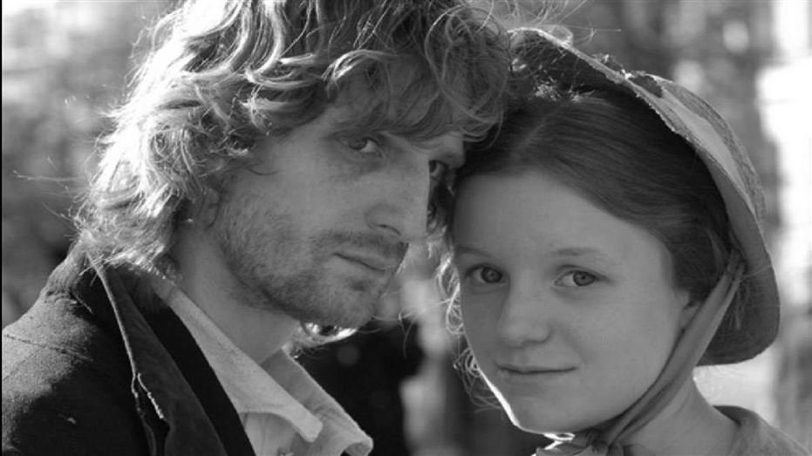
Героев спасет вера, сострадание, им помогает сила души и характера. Каждый из героев приходит к осознанию ценности любой человеческой жизни.

